Slide 1


Slide 2

DATABASE NOSQL

Slide 3

Penilaian Utama
Tidak terdapat plagiasi isi konten
Tidak memuat terlalu banyak penjelasan
Memiliki desain menarik dan simple
Kecepatan waktu pengumpulan

Slide 4

Modules Conditional MongoDB

Slide 5
"Saya tidak menyesali hal-hal yang telah saya lakukan, tetapi saya menyesali yang tidak saya lakukan.“
- Empire Records -

Slide 6
Mempelajari cara import/export data dan operator conditional pada mongodb

Slide 7
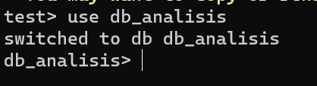
Import Database
Buatlah database dengan nama db_analisis

Slide 8
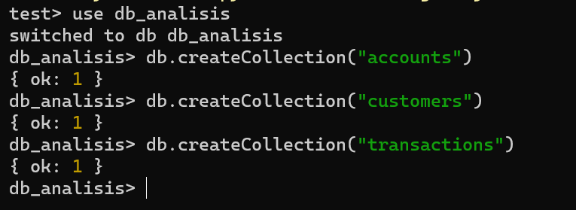
Import Database
Buatlah collection accounts, customers dan transcations seperti dibawah ini :

Slide 9
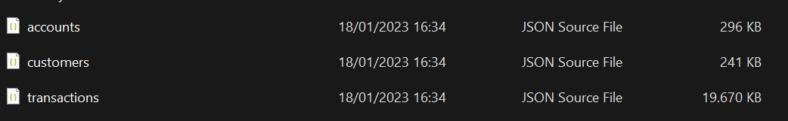
Import Database
Download data db_analisis disini
Ekstrak data tersebut
Lakukan proses import data

Slide 10
Import Database
Lakukan proses import menggunakan MongoDB Compass :
  Koneksikan mongodb compass
  Pilih db_analisis
  Pilih collection dan klik add data
  Import data sesuai dengan nama collection

Slide 11
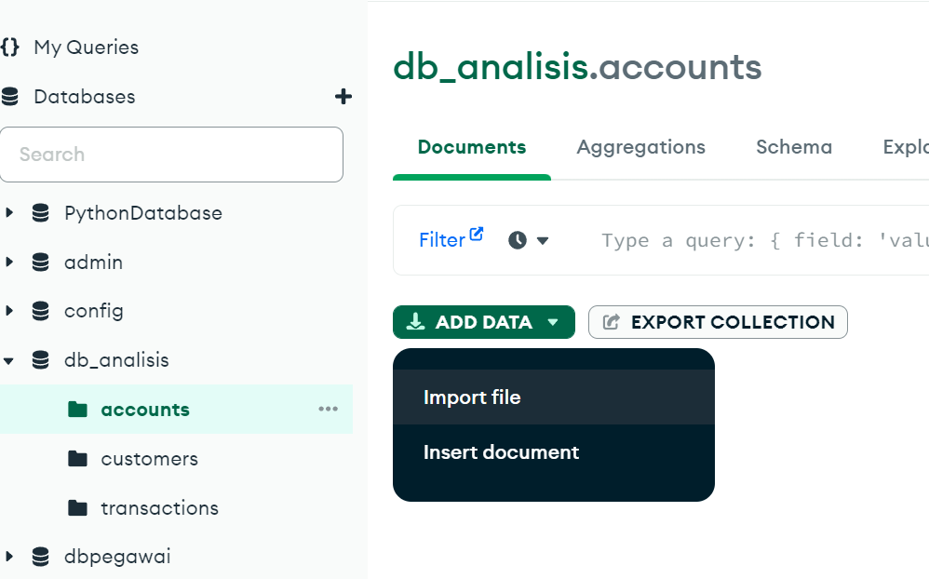
Import Database

Slide 12
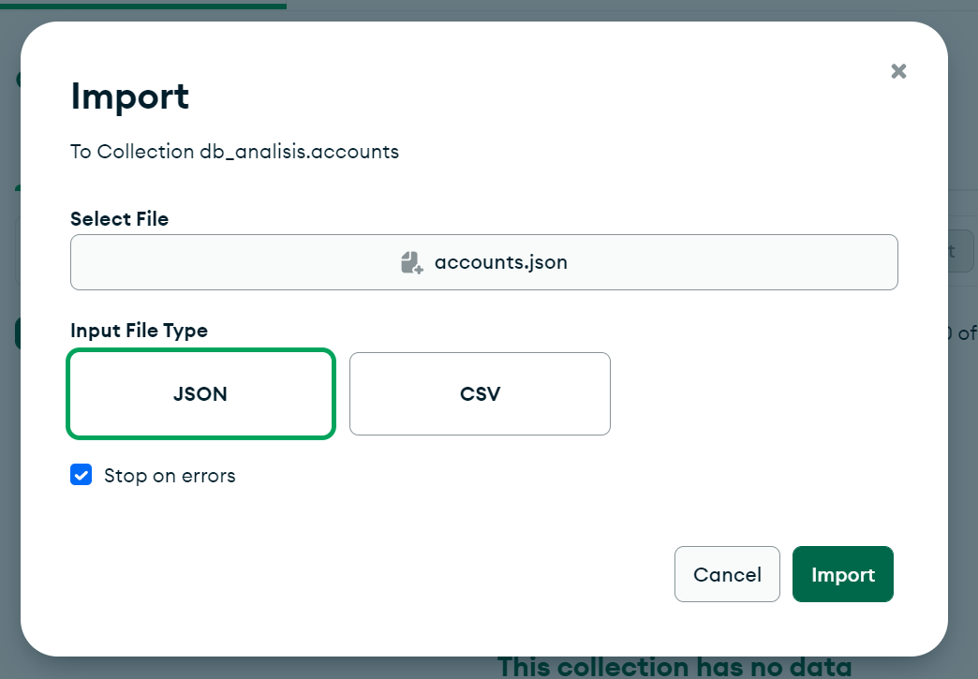
Import Database

Slide 13
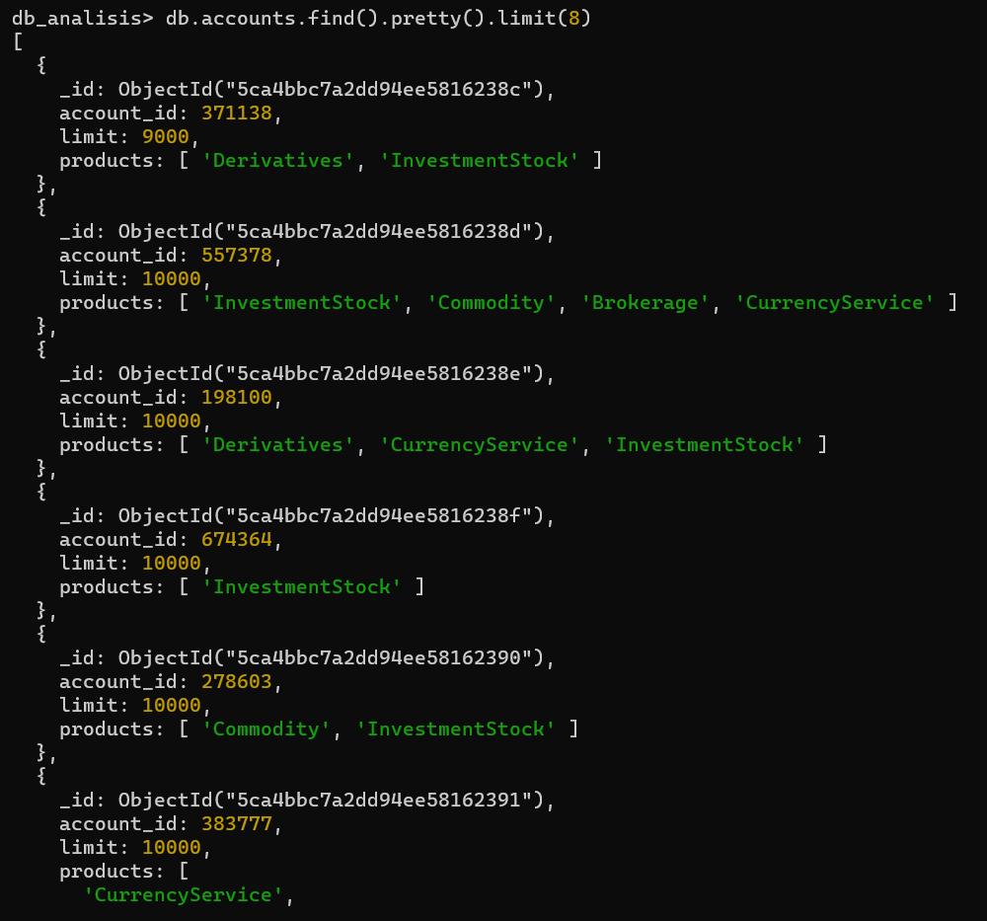
Import Database
Setelah itu cek pada mongoshell, apakah datanya berhasil di import

Slide 14
Import Database
Import semua data sesuai dengan nama collectionnya

Slide 15
Export Database
Kalian juga dapat melakukan proses export data menggunakan mongo compass

Slide 16
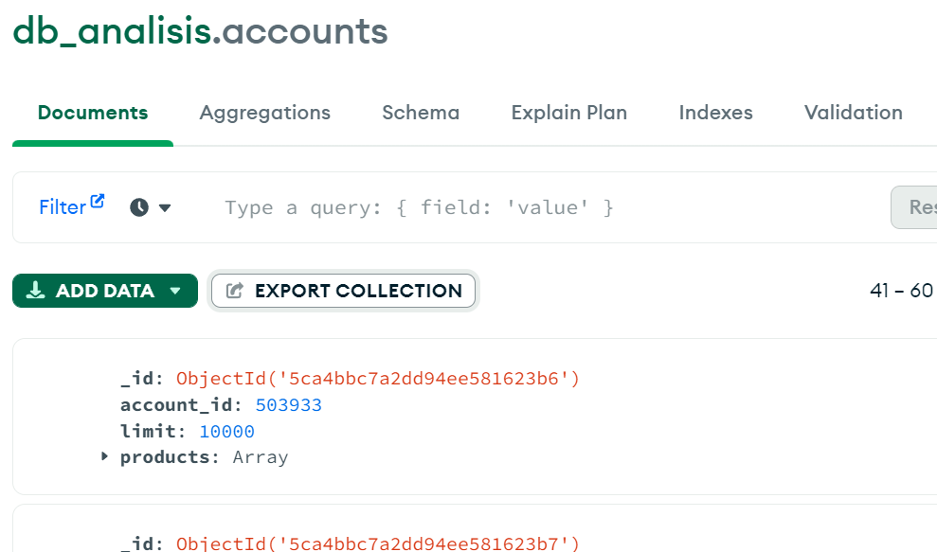
Export Database

Slide 17
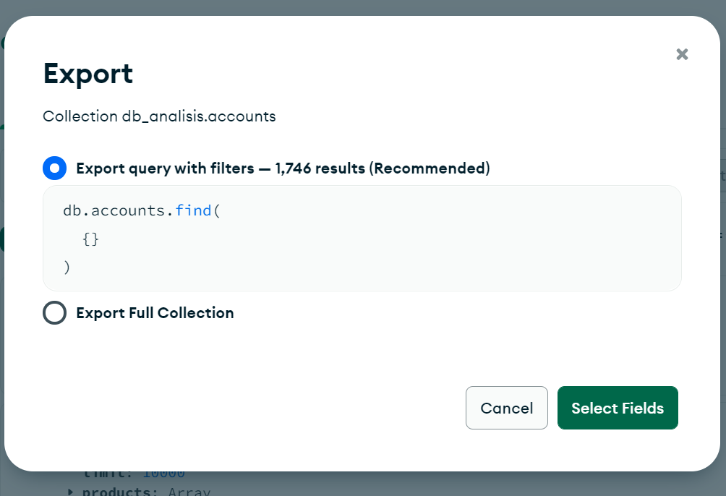
Export Database
Pada proses export, kalian bisa menggunakan query filter atau full collection
Namun, kalian diberikan akses untuk memilih field mana saja yang ingin kalian export.

Slide 18
Operator AND
Operator AND adalah salah satu jenis dari operator logika dalam pemrograman. Kamu juga akan menemukannya pada database mongodb.

Slide 19
Operator AND
Dalam mongodb, operator And dapat digunakan dan diimplementasikan namun tidak secara spesifik di panggil.

Slide 20
Operator AND
Operator And adalah dimana dua kondisi yang saling terpenuhi dan menjalankan program Bersama. Pada mongodb, operator And diimplementasikan dengan tanda (,).

Slide 21
Operator AND
Studi Kasus :
Carilah data transaksi dimana seorang melakukan proses penjualan (sell) dan produk yang dijual adalah processor “amd”

Slide 22
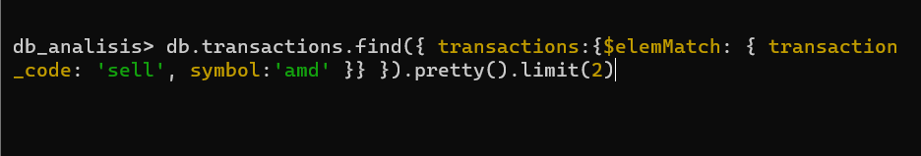
Operator AND
Untuk mengakses array-data dalam sebuah collection, kalian bisa menggunakan fungsi $elemMatch seperti berikut :

Slide 23
Operator OR
OR / $or adalah sebuah operator perbandingan yang dimana membandingkan beberapa jenis data. Untuk memanggil fungsi ini kalian dapat menggunakan $or.

Slide 24
Operator OR
Studi Kasus :
Carilah data customers yang masih aktif atau memiliki tier ‘Gold’

Slide 25
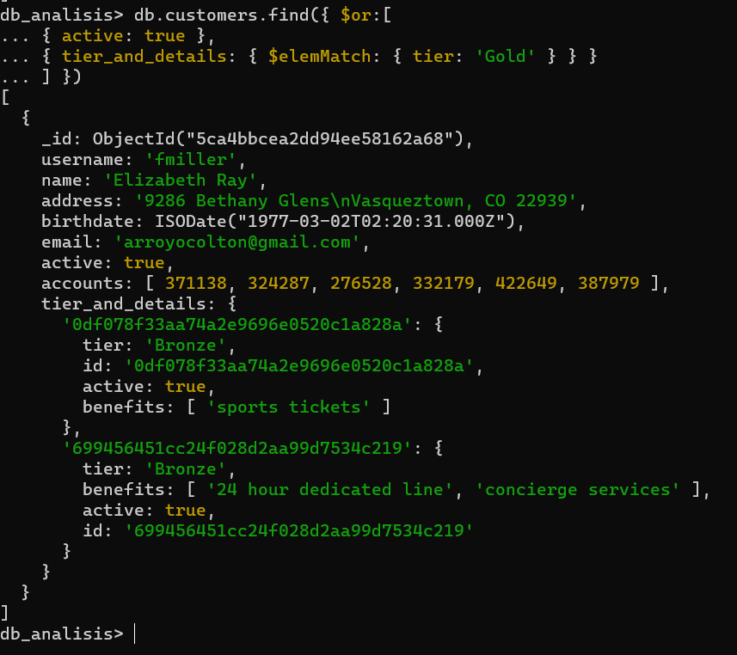
Operator OR
$or: [ kondisi1, kondisi2]
$elemMatch digunakan untuk mengakses data array dalam collection
Jika kondisi1 terpenuhi maka kondisi2 tidak akan ditampilkan
Jika kondisi1 tidak terpenuhi, maka kondisi2 berjalan.

Slide 26
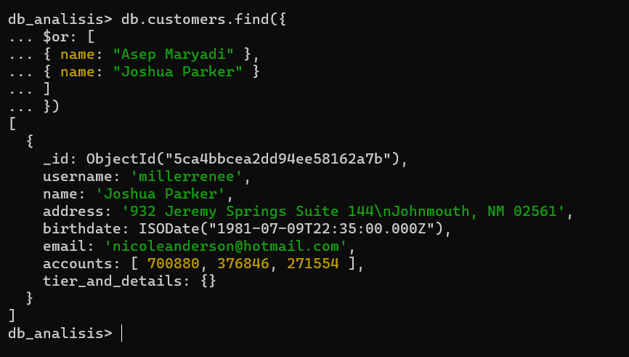
Operator OR
Carilah data customers yang memiliki nama “Asep Maryadi” atau “Joshua Parker”
Kondisi1 tidak terpenuhi maka kondisi2 akan berjalan.

Slide 27
Tugas Big Data (11)
Buatlah db_sales dengan collection ‘sales’
Import data sales disini
Lakukan proses operasi AND dan OR
Screenshot setiap proses pembuatan/operasi dan kumpulkan dalam bentuk pdf (Hindari plagiasi)

Slide 28
TERIMAKASIH

